Slide 1




Bài
29
Nói và nghe
Kể chuyện
BÀ CHÁU

Slide 2
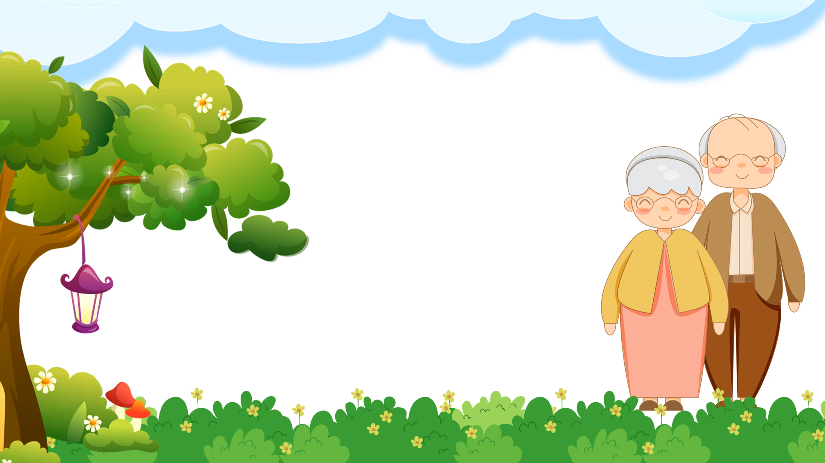

Slide 3
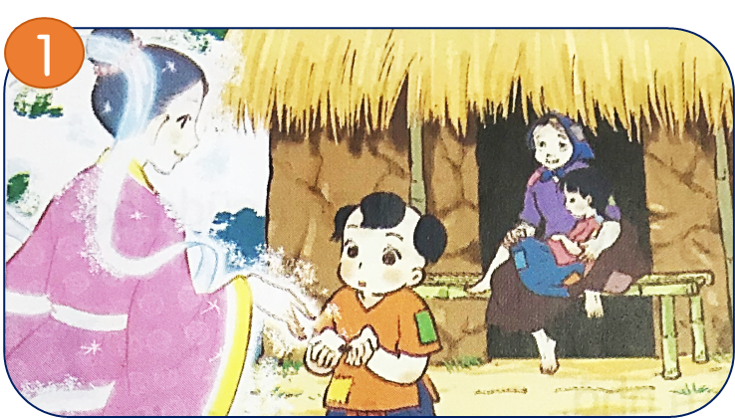
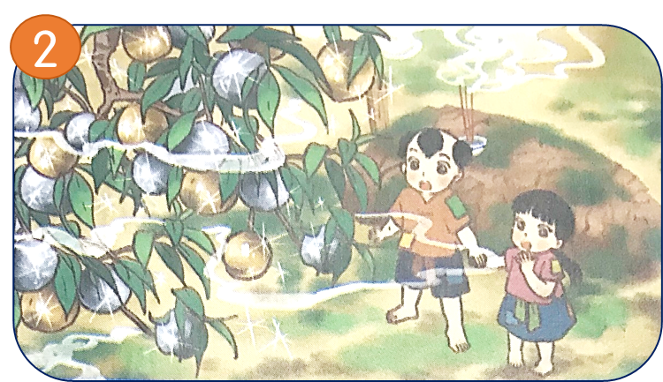
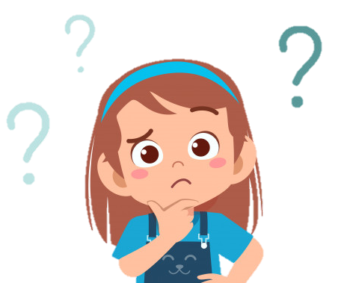
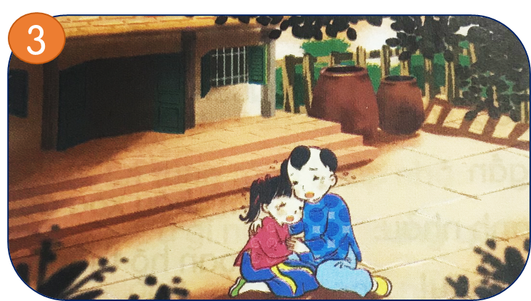
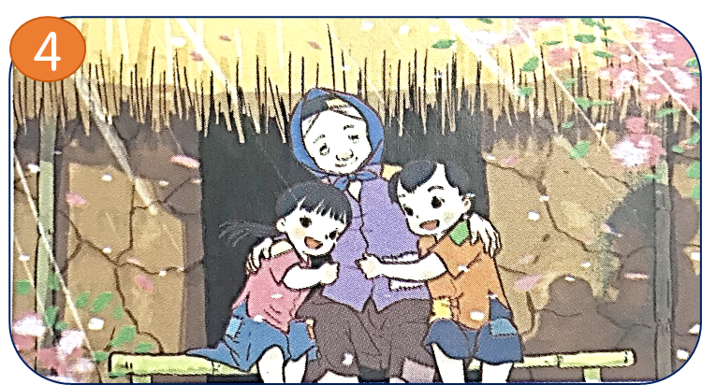
1. Dựa vào câu hỏi gợi ý, đoán nội dung của từng bức tranh.
Bà cháu
Cô tiên cho
hai anh em cái gì?
Khi bà mất,
hai anh em đã làm gì?
Các nhân vật trong tranh là ai?
Câu chuyện xảy ra khi nào? Vì sao?
Vắng bà, hai anh em cảm thấy thế nào?
Câu chuyện
kết thúc thế nào?

Slide 4
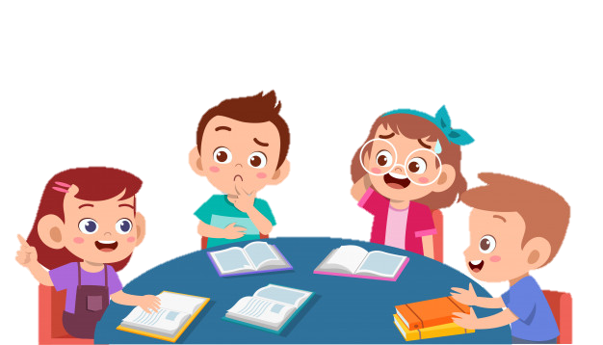
Quan sát kĩ từng bức tranh (ngôi nhà, cây cối, nét mặt của cá nhân vật trong bức tranh) rồi đoán nội dung của từng tranh.
Cô tiên cho
hai anh em cái gì?
Khi bà mất,
hai anh em đã làm gì?
Vắng bà, hai anh em cảm thấy thế nào?
Câu chuyện
kết thúc thế nào?

Slide 5

Cảnh ba bà cháu, nhà tranh, vách đất nghèo khổ. Cô tiên cho một thứ gì đó (quả đào).
Bà mất, hai anh em bên mộ bà, có cây đào sai trĩu quả.
Ngôi nhà của hai anh em khang trang hơn. Nhưng hai anh em vẫn buồn.
Ba bà cháu vui vẻ bên nhau dưới mái nhà tranh như xưa.

Slide 6

2. Nghe kể chuyện.
Bà cháu

Slide 7
Bà cháu
Cô tiên cho
hai anh em cái gì?
Khi bà mất,
hai anh em đã làm gì?
Vắng bà, hai anh em cảm thấy thế nào?
Câu chuyện
kết thúc thế nào?
Cô tiên cho
hai anh em một hạt đào.
Khi bà mất,
hai anh em trồng cây đào bên mộ bà.
Vắng bà, hai anh em cảm thấy rất buồn và trống trải.
Bà sống lại. Ba bà cháu lại sống vui vẻ hạnh phúc với nhau.

Slide 8

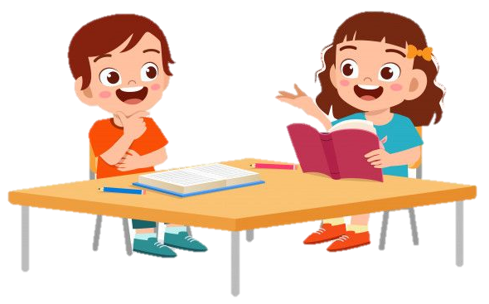
3. Chọn kể 1 – 2 đoạn của câu chuyện theo tranh.
Bà cháu

Slide 9

Tiêu chí đánh giá:
Kể đúng nội dung
câu chuyện.
Kể tự tin, biết kết hợp cử chỉ, điệu bộ.
Thể hiện được giọng kể phù hợp, phân biệt được giọng đọc của nhân vật.

Slide 10


Em học được bài học gì qua câu chuyện trên?
Qua câu chuyện, thấy được tình yêu thương, sự gắn bó, sâu sắc của hai bà cháu. Tình cảm ấy còn quý giá hơn cả vàng bạc, châu báu.
Ca ngợi sự hiếu thảo của hai anh em với bà của mình.

Slide 11
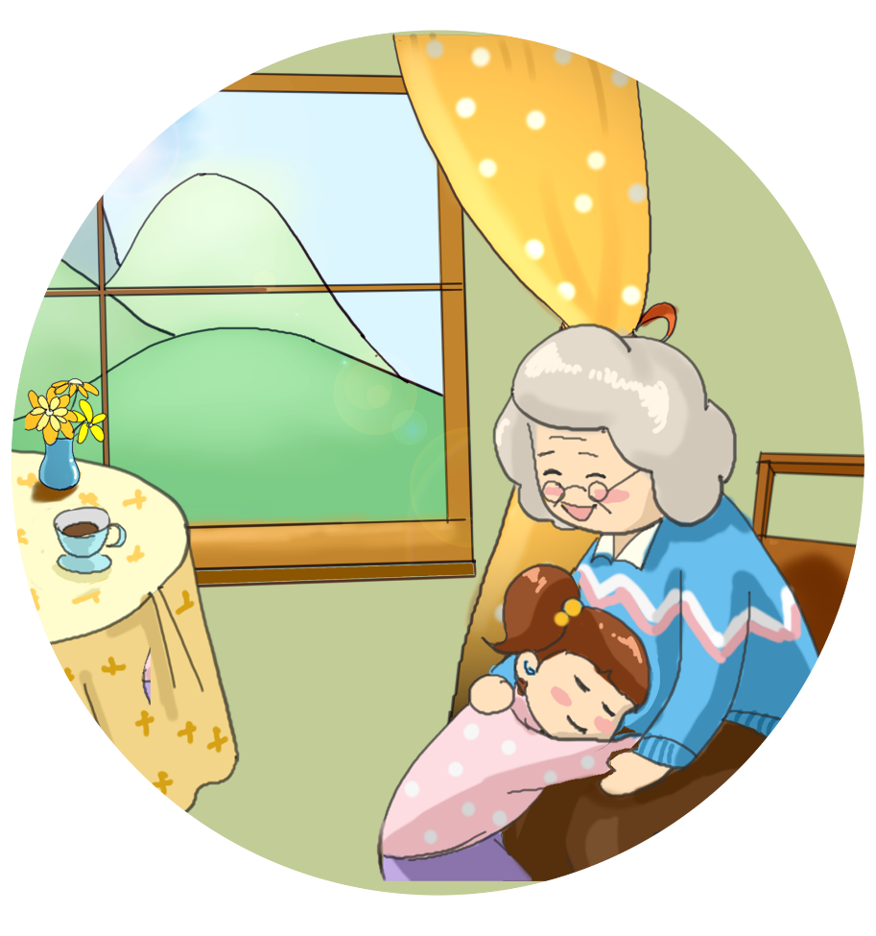
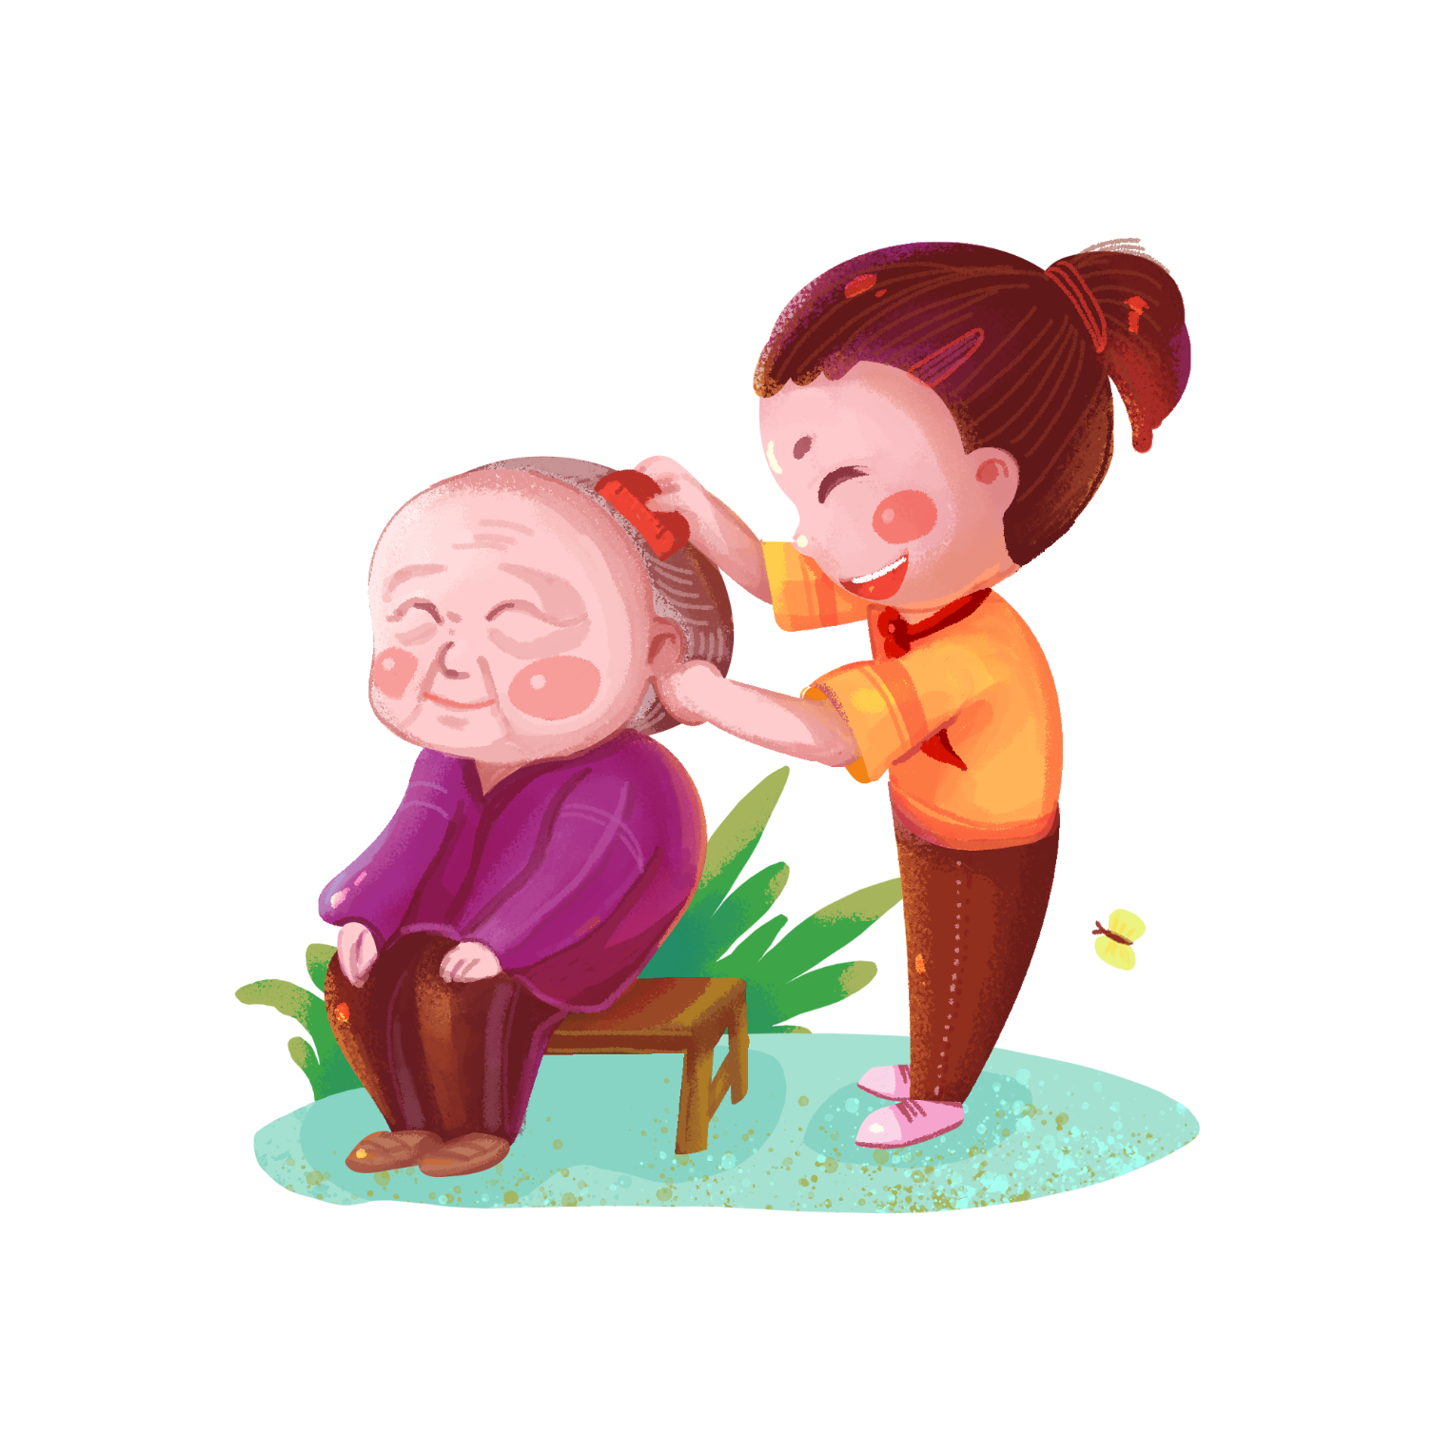
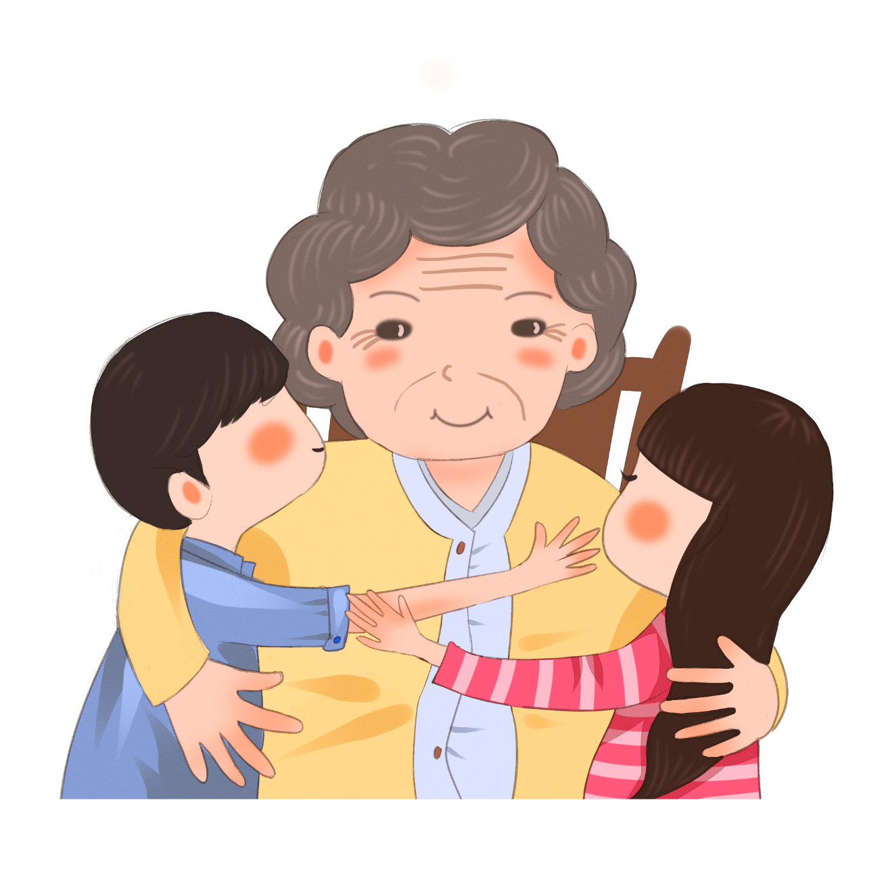
Liên hệ:
Để để thể hiện tình cảm của mình với ông bà, con đã làm gì
Con có thể nói một câu để thể hiện tình cảm của mình với ông bà.

Slide 12
VẬN DỤNG
Kể cho người thân nghe câu chuyện Bà cháu.
G:
Xem lại 4 bức tranh, nhớ lại nội dung câu chuyện:
+ Các nhân vật trong câu chuyện là ai?
+ Nhớ lại nội dung của từng đoạn của câu chuyện.
+ Nói lại được lời nói của nhân vật trong câu chuyện.
Chia sẻ với người thân về nội dung, ý nghĩa câu chuyện.
Lắng nghe ý kiến của người thân.

Slide 13



Tạm biệt và hẹn gặp lại
các con vào những tiết học sau!

